Slide 1


Option internationale
Heure du jeudi
8 Juin 2017

Slide 2



CONTEXTE ET OBJECTIFS
Le marché de la mobilité mondiale concerne actuellement plus de 2 millions de Français. Demain, le marché de la mobilité internationale va prendre de l’ampleur.
La CELCA commercialise jusqu’à présent l’offre « Retrait Déplacés à l’International » mais qui est
  un service limité aux opérations de retraits carte à l’international
  ciblant uniquement les clients jeunes de 12 à 25 ans
  Le réseau des CE en retard en termes d’offres à l’international
Dans ce cadre, une nouvelle offre plus complète et plus adaptée aux besoins de nos clients est mise en marché : l’Option Internationale
Les objectifs de cette nouvelle offre sont multiples :
Fidéliser
les clients qui partent à l’étranger
Conquérir
de nouveaux clients
Limiter l’attrition potentielle due à l’éloignement géographique

Slide 3


L’OFFRE
Option Internationale est un service permettant de bénéficier d’avantages tarifaires pour les opérations de retrait d’espèces et de paiements par carte bancaire en zone euro et hors zone euro ainsi que sur les virements à l’international.
Option Internationale remplace le service Retraits Déplacés à l’International qui n’est plus commercialisé. Le stock de clients détenant Retraits Déplacés à l’International est conservé.
Le service Option Internationale peut être souscrit par toute personne physique, âgée d’au moins 12 ans, titulaire d’un compte dépôt particuliers et d’une carte bancaire Visa.

Slide 4





L’OFFRE
Le service, commercialisé à l’unité ou comme service complémentaire du Bouquet Liberté, est décliné en 2 formules :
 |  | FORMULE 1 : VOYAGE |  | FORMULE 2 : SEJOUR
 |  | Voyage de courte durée à l’étranger → Voyageurs occasionnels |  | Séjour (long) à l’étranger → Etudiants/ Expatriés/ Frontaliers
 |  | Zone Euro⁽¹⁾ | Hors Zone Euro | Zone Euro⁽¹⁾ | Hors Zone Euro
 | Retraits par carte | Illimités | 3 gratuits / mois | Illimités | 4 gratuits / mois
 | Paiements par carte | Illimités | 10 gratuits / mois | Illimités | Illimités
 | Virements | Illimités⁽²⁾ | - | Illimités⁽²⁾ | 1 gratuit / mois⁽³⁾
 | Tarification | 4€/mois Demi-tarif pour les jeunes (12-25 ans) |  | 16€/mois Demi-tarif pour les jeunes (12-25 ans)
Le service est rattaché au compte de dépôt et non à la carte détenue sur le compte. En cas de compte joint, l’ensemble des cartes bancaires souscrites dans le cadre de ce compte bénéficient des avantages tarifaires liés à la souscription de l’Option Internationale.
⁽¹⁾ Pays de la zone euro : Allemagne, Autriche, Belgique, Chypre, Espagne, Estonie, Finlande, France, Grèce, Irlande, Italie, Lettonie, Lituanie, Luxembourg, Malte, Pays-Bas, Portugal, Slovaquie, Slovénie
⁽²⁾ Virements SEPA gratuits et illimités sur Direct Ecureuil Internet, les pays de la zone SEPA sont les pays de l’Union Européenne (pays de la zone euro et la Bulgarie, la Croatie, le Danemark, la Hongrie, la Pologne, la République tchèque, la Roumanie, le Royaume Uni et la Suède) ainsi que l’Islande, le Liechtenstein, la Norvège, Monaco, Saint Marin et la Suisse.
⁽³⁾ Exonération des frais de réception ou d’émission d’un virement international, hors frais de change et de correspondant.

Slide 5


exemples
Cas n°1 : Formule 1 Voyage
Au cours d’un voyage de 2 semaines au Maroc, Huguette retire 200 € puis à nouveau 300 € en Dirham. Elle effectue un paiement de 150 €.
Coût sans le service :
200 € x 2,90% (frais de commission) + 3,23 € (commission fixe)
+ 300 € x 2,90% + 3,23 €
+ 150 € x 2,90%
soit au total 25,31 € de commissions pour ces retraits et ce paiement
Coût avec le service :
4 € pour 1 mois (4 € par mois : prix du service),
pendant le voyage au Maroc,
soit une économie de 21,31 €.
Huguette, 57 ans
Cas n°2 : Formule 2 Séjour
Au cours d’un séjour de 6 mois aux États-Unis, Camille retire tous les mois 500 €
en Dollars en une seule fois.
Coût sans le service :
500 €
x 2,90% (frais de commission)
+ 3,23 € (commission fixe)
soit au total 17,73 € de commissions pour ce retrait
et 17,73 € X 6 = 106,38 € pour 6 mois.
Coût avec le service :
48 € pour 6 mois (8 € par mois : prix du service),
pendant le séjour aux Etats-Unis,
soit une économie de 58,38 €.
En + : tous les paiements par carte sont illimités !
Camille, 21 ans

Slide 6
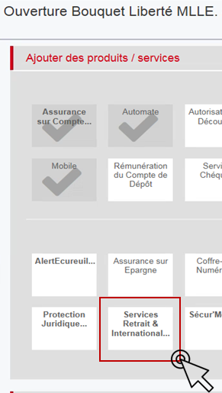

SOUSCRIPTION DU SERVICE
En face à face
Un nouvel assemblage est créé sur MyWay
« Services Retrait & International », contenant les 3 services :
  Retraits Déplacés Illimités (service existant)
  Option Internationale Formule 1
  Option Internationale Formule 2
Les 3 services ne peuvent pas être souscrits simultanément.
En vente à distance
Il est possible de souscrire au nouveau service via OVMC.
« Souscription Option Internationale » majeur et mineur sont disponibles en MEGI.
Rubrique des Commerciaux :
Fiche mémo « OVMC – SAISIR UNE VENTE – Option Internationale – MEGI Simple »

Slide 7


RESILIATION DU SERVICE
Un délai d’engagement minimum du service
est mis en place :
Pour modifier la formule, le client doit avoir terminé
sa période minimum d’engagement.
La durée d’engagement est renouvelable par tacite reconduction pour une durée indéterminée en
l’absence de résiliation du contrat.
Il n’est pas possible de passer d’une formule à l’autre
sans résiliation du contrat.
1 mois
2 mois
Formule 1 - Voyage
Formule 2 - Séjour

Slide 8
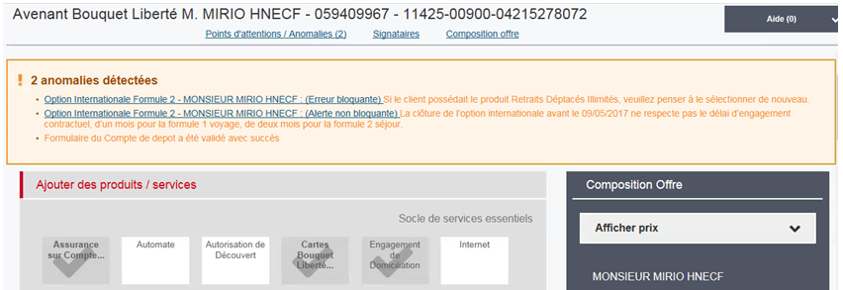
RESILIATION DU SERVICE
En face à face
A la clôture du service, 2 anomalies sont possibles :
  Si le délai d’engagement n’est pas respecté (1 mois pour la Formule 1 – Voyage et 2 mois pour la Formule 2 – Séjour) un message d’alerte non bloquant apparaît. La date affichée correspond à la date à laquelle le Conseiller pourra clôturer le service.
  Si le service Retraits déplacés Illimités n’est pas positionné et que le Client détenait ce service avant la souscription d’Option Internationale un message bloquant s’affiche. Il faudra forcer la clôture si le Client ne souhaite pas le service Retraits déplacés. En cliquant sur le message, on arrive directement sur une case à cocher « Forcer la clôture ».
En vente à distance
En cas de non-retour de l’offre signée ou de rétractation le client ne sera pas remboursé
si le service a été utilisé.

Slide 9
TARIFICATION
L’option est souscrite au sein de l’offre groupée de services Bouquet Liberté, le service bénéficie des remises progressives.
  En cas de souscription d’un Bouquet Liberté : le client sera facturé de l’ensemble (BL + option) lors de la tarification du mois suivant
  Point de vigilance: si un client souscrit la Formule 1, par exemple, le 2 avril et qu’il souhaite résilier son option au bout d’un mois, soit le 2 mai, le Conseiller devra effectuer la résiliation qu’après prélèvement de la tarification du surcout, soit le 10 mai.
  En cas d’avenant Bouquet Liberté
    Si souscription entre le 1er et le 9 du mois, la tarification du surcout a lieu le 10 du mois en cours
    Si souscription à partir du 10 du mois, la tarification du surcout a lieu le 10 du mois suivant
L’option est souscrite au sein de l’offre CDD unitaire. La tarification du service a lieu le dernier jour ouvré du mois.

Slide 10



Fonctionnement
Les opérations se cumulent sur un mois, entre le 1er et le dernier jour du mois. Le compteur est remis à zéro le mois suivant.
Retraits d’espèces et Paiements en devises
Le client n’est pas prélevé des frais en zone euro ou hors zone euro sur son compte de dépôt. Au-delà des limites de chaque formule, les opérations sont facturées.
L’exonération de la commission sera visible via les comptes rendus de tarification
(transaction 0243).
Virements Internationaux
Le client est prélevé des frais d’émission et de réception du virement international non SEPA sur son compte de dépôt.
Une extourne automatique liée à la détention de l’Option Internationale F2 est faite sur le compte de dépôt du client, en date de valeur de l’opération mais visible à J+1 ou plus selon la devise du virement.

Slide 11

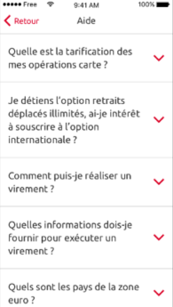
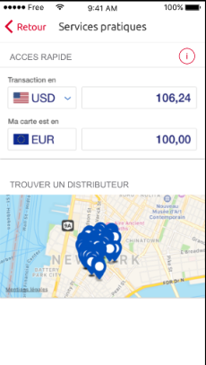
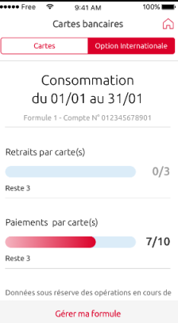
SUIVI DE LA CONSOMMATION
Les clients pourront consulter le nombre de retraits, de paiements par carte et virements internationaux effectués et restant depuis leur application mobile Banxo.
Les compteurs seront à jour à J+1 du jour de réception par MySys de l'opération, ce qui ne signifie pas forcément à J+1 du jour de réalisation de l'opération par le client.
Le client peut également accéder à des services pratiques : FAQ, géolocalisation des DAB/GAB à l’étranger, convertisseur de devises…
Visualisation des compteurs
Convertisseur de devises et géolocalisation DAB/GAB
FAQ

Slide 12
Retrouvez les mots !
4.
I
A l’aide des phrases suivantes, devinez les mots manquants de la grille:
N
Mon premier est une proposition commerciale affichée à un prix avantageux.
Mon deuxième est une campagne qui permet de stimuler les ventes durant une période définie.
Mon troisième complète la phrase : « Ajouter un service ou un équipement à une offre de base, c’est y ajouter une … ».
Et mon quatrième est un synonyme de « mondiale ».
T
3.
E
O
R
OFFRE DE LANCEMENT
Du 12 juin au 2 septembre, -75% de réduction pendant 2 mois pour toute 1ère souscription à l’offre l’Option Internationale dans un Bouquet Liberté, soit :
  1€ au lieu de 4€ sur les Formule 1 - Voyage
  4€ au lieu de 16€ sur la Formule 2 - Séjours
1.
2.
P
R
O
M
O
T
I
O
N
N
E
L
L
E
T
F
A
I
F
T
O
R
I
N
E
O
N
A
Enfin mon tout sera disponible du 12 juin au 2 septembre !
L
E

Slide 13
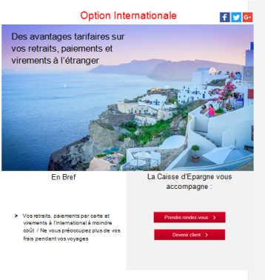

COMMUNICATION, QUEL DISPOSITIF ?
A destination des clients
Page produit sur le site www.caisse-epargne.fr
Post Réseaux sociaux
Courrier d’information de clôture du service Retraits déplacés à l’international
  Ce courrier est adressé 2 mois avant le 26ème anniversaire du détenteur.
  Il présente désormais le service Option Internationale.
Conditions Générales du service Option Internationale et de l’offre Bouquet Liberté
Modification de la brochure tarifaire
  La nouvelle brochure tarifaire sera livrée en agence courant de semaine 25. Elle est d’ores et déjà disponible dans la Rubrique des Commerciaux et
  sur le site www.caisse-epargne.fr

Slide 14
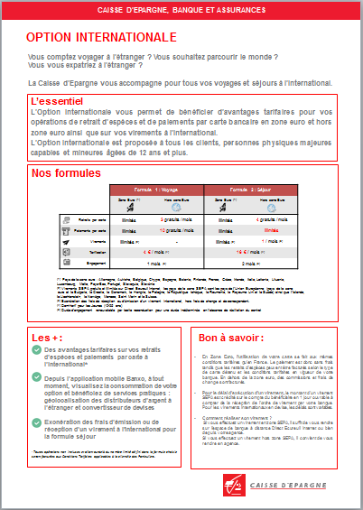
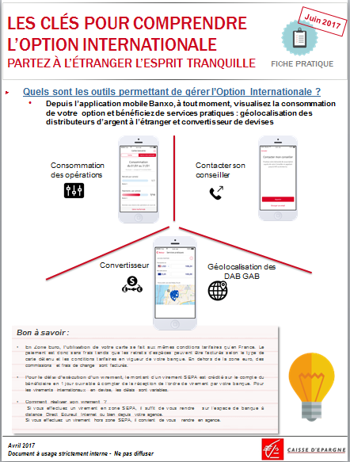
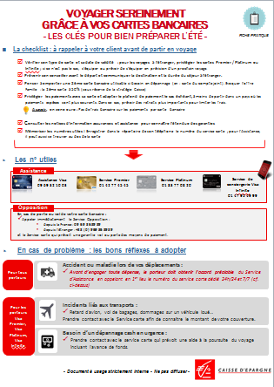
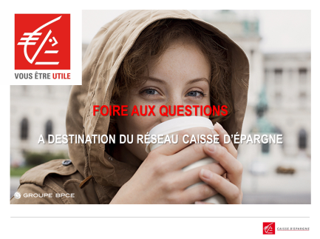
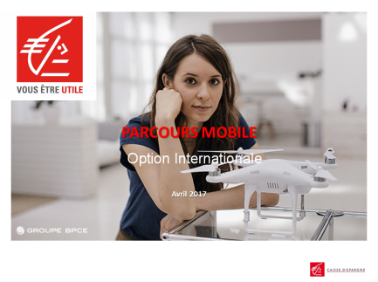
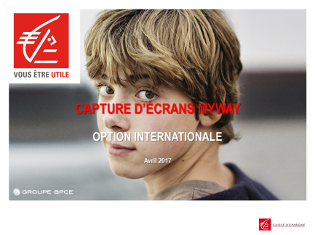
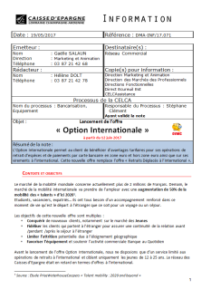
COMMUNICATION, QUEL DISPOSITIF ?
A destination du réseau
Foire aux questions
Parcours Client
Application Mobile
Fiche produit
Fiches pratiques :
Option Internationale
Usage carte à l’étranger
Captures d’écrans MyWay
Kit OVMC
Note d’information
DMA-INF/17.071
Disponible dans la Rubrique des Commerciaux / Bancarisation / Bouquet Liberté et ses services complémentaires et Multicanal / OVMC

Slide 15

ACTIONS – FICHIERS A TRAITER
PASSEPORT DIGITAL CELCA – Embarquement immédiat pour l’Expédition 2
TARIFICATION (tous marchés) – Cotisation des cartes prorata temporis
BANCARISATION – Rappels sur OCF et SBB
BANCARISATION – Lancement de l’offre Option Internationale
EPARGNE – Fin de commercialisation de ZENITH 2
CREDIT CONSOMMATION – Modification des délégations pour les Entrées en Relation
CREDIT IMMOBILIER – Rappel SMAC
MARCHE DES PROFESSIONNELS – Cible GERC – 2nde Playlist
MARCHE DES PROFESSIONNELS – Booster TPE IP jusqu’au 30 juin 2017
MARCHE DES PROFESSIONNELS – PCI DSS (communication de la Direction des Services Bancaires)
DISTRI – Automates : Objectif qualité zéro défaut / Situation de Mai
N°141 6 juin 2017
Pour accéder à l’essentiel du marketing, cliquez ici

